Slide 1


Федеральная служба по надзору в сфере природопользования
Порядок предоставления форм государственной статистической отчетности № 2-ТП (отходы) за 2025 год
Татаркина Юлия Андреевна
заместитель начальника
отдела государственной экологической экспертизы, администрирования платежей и разрешительной деятельности
Западно-Уральского межрегионального управления Росприроднадзора
г. Пермь

Slide 2

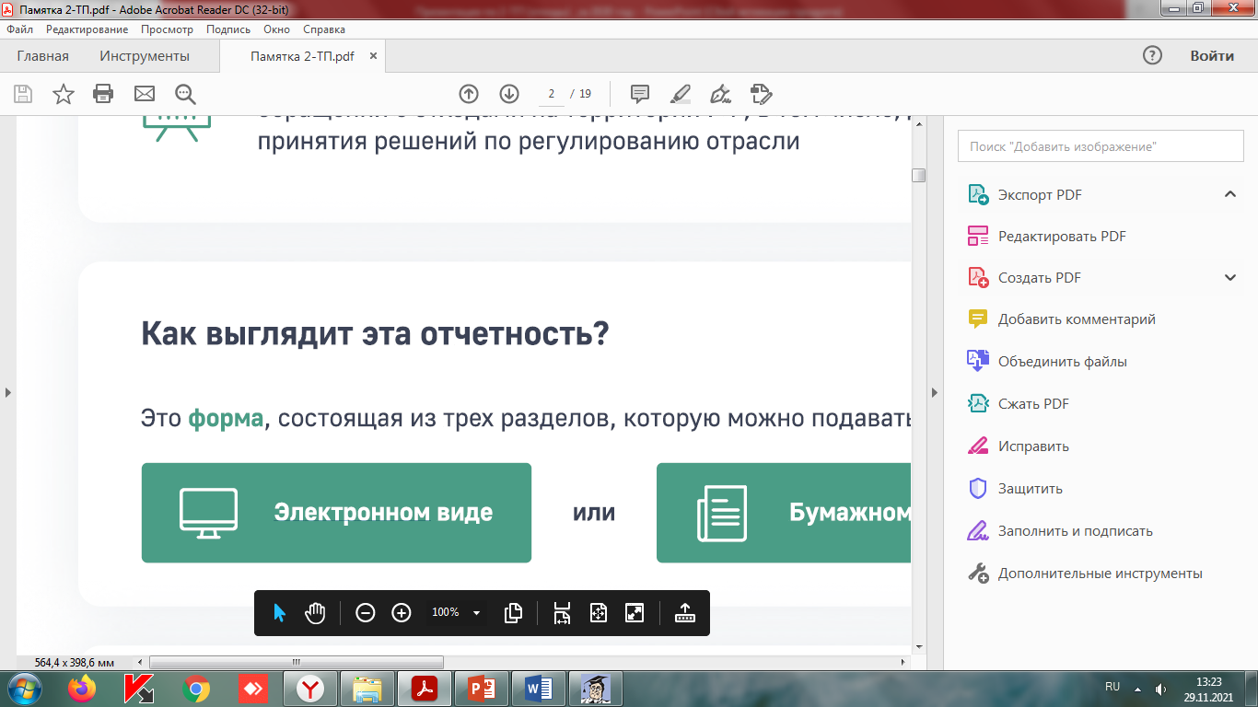
1
Порядок предоставления формы № 2-ТП (отходы)
Приказ Росстата от 06.11.2025 № 614
«Об утверждении формы федерального статистического наблюдения № 2-ТП (отходы) «Сведения об образовании, обработке, утилизации, обезвреживании, размещении отходов производства и потребления» и указаний по ее заполнению»
Новая годовая форма применятся с отчета за 2025 год. Уточнили название раздела 3 формы. В указаниях по ее заполнению обновили термины и определения, а также ссылки на нормативные акты.
Административная ответственность
или
или
административная ответственность, применяемая Росстатом (ст. 13.19. КоАП РФ)
в случае выявления в ходе проверочных и иных мероприятий предоставления недостоверной экологической информацией – Росприроднадзором (ст. 8.5 КоАП РФ)
Нарушение порядка предоставления
Несвоевременное предоставление
Подача недостоверных данных
Срок предоставления
ЮЛ, ИП, Региональные операторы, Операторы предоставляют отчетность до 1 февраля следующего за отчетным года в территориальный орган Росприроднадзора
Форма предоставления: с 01.01.2022 можно подать только
в электронном виде

Slide 3
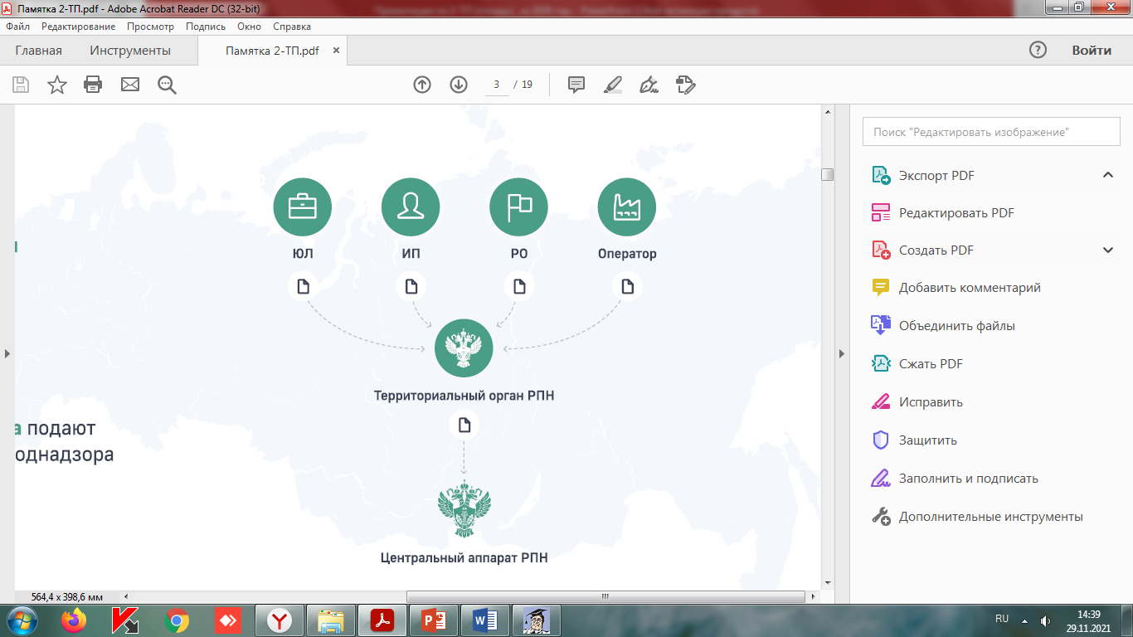
2
Обязанность по предоставлению формы № 2-ТП (отходы)
Юридические лица, индивидуальные предприниматели, региональные операторы и операторы по обращению с ТКО подают отчетность в территориальные органы Росприроднадзора по месту нахождения
Территориальные органы Росприроднадзора подают отчетность в Центральный аппарат Росприроднадзора
Центральный аппарат Росприроднадзора формирует свод по РФ
до 1 февраля
до 15 марта (1 и 3 раздел)
до 1 марта (2 раздел)

Slide 4
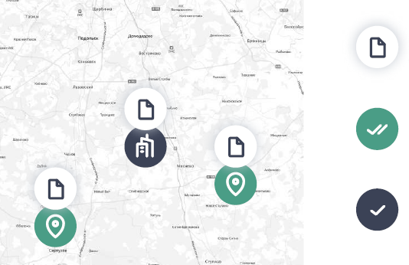
3
Обязанность по предоставлению формы № 2-ТП (отходы)
Не подавать отчетность могут
Только ЮЛ и ИП, которые одновременно соблюдают все условия:
Относятся к малому и среднему предпринимательству
Образуют не более 0,1 тонны ТКО в год
Заключили договор с региональным оператором
Не осуществляют деятельность в области обращения с отходами производства и потребления (обработку, утилизацию, обезвреживание, размещение отходов)
Временно неработающие организации, на которых в течение части отчетного периода имели место производство товаров и оказание услуг, форму предоставляют на общих основаниях с указанием, с какого времени они не работают.
Организации-банкроты, на которых введено конкурсное производство, не освобождаются от предоставления указанной формы. Только после вынесения определения арбитражного суда о завершении в отношении организации конкурсного производства и внесения в единый государственный реестр юридических лиц записи о его ликвидации организация-должник считается ликвидированной и освобождается от предоставления сведений по указанной форме.
Отчеты подаются отдельно
На каждое территориальное обособленное подразделение (в разрезе кода по ОКТМО)
И на головную организацию без обособленных подразделений

Slide 5
4
Обязанность по предоставлению формы № 2-ТП (отходы)
Обязаны ли природопользователи предоставлять отчетную информацию в отношении объектов НВОС IV категории, исключенных из госудасртвенного реестра объектов НВОС?
В соответствии с пунктом 2 статьи 19 Федерального закона от 24.06.1998 № 89-ФЗ «Об отходах производства и потребления» индивидуальные предприниматели и юридические лица, осуществляющие деятельность в области обращения с отходами, обязаны представлять отчетность в порядке и в сроки, которые определены федеральным органом исполнительной власти, осуществляющим функции по формированию официальной статистической информации о социальных, экономических, демографических, экологических и других общественных процессах в Российской Федерации, по согласованию с федеральными органами исполнительной власти в области обращения с отходами в соответствии со своей компетенцией.
Исключение учетных сведений об объекте НВОС IV категории из государственного реестра объектов НВОС не влечет изменения порядка предоставления формы № 2-ТП (отходы).
Форма 2-ТП (отходы) предоставляется в независимости от наличия объекта НВОС в государственном реестре и его категории негативного воздействия!

Slide 6
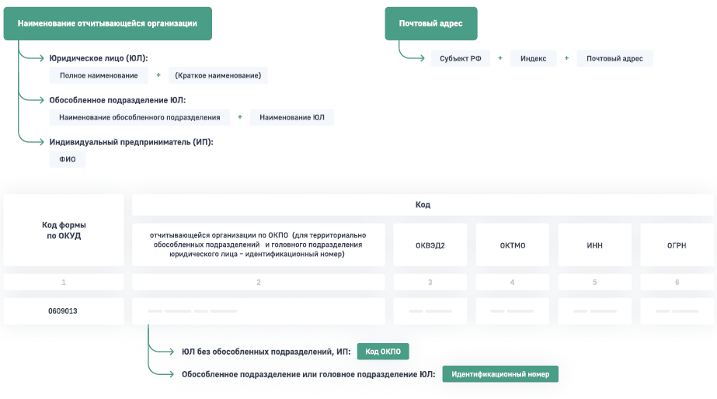

5
Титульный лист формы № 2-ТП (отходы)
Фактический адрес
Указание индекса и Субъекта РФ обязательно!

Slide 7
6
Разделы формы № 2-ТП (отходы)
Сведения об образовании, обработке, утилизации, обезвреживании, размещении отходов производства и потребления; сведения об образовании и передаче ТКО региональному оператору
Сведения об образовании, обработке, утилизации, обезвреживании, размещении отходов производства и потребления, представляемые региональными операторами, осуществляющими деятельность с ТКО
Сведения об эксплуатируемых объектах размещения отходов
Форма № 2-ТП (отходы)
1
2
3

Slide 8
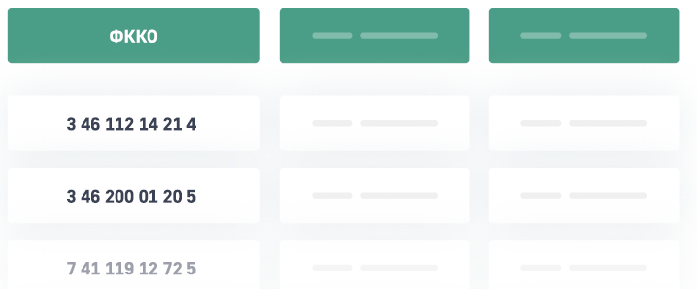
7
Общие правила заполнения разделов 1 и 2
Одна запись – один вид отхода (код ФККО)
Масса отходов – в тоннах
При этом округление производится следующим образом:
Отходы I, II, III классов опасности
До 3-х знаков: XX,XXX тонн
Отходы IV, V классов опасности
До 1-ого знака: XX,X тонн
Важно!
Необходимо указать конкретный вид отхода, с определённым классом опасности, а не группу отходов (например, 3 46 000 00 00 0).
Важно!
При заполнении формы необходимо указать фактическую массу отходов.
В случае если операция не производилась, отражается 0.
Учету подлежат все виды отходов производства и потребления, находящиеся в обращении у респондента, кроме медицинских отходов, биологических и радиоактивных отходов (данные отходы не регулируются ФЗ-89).
Форма заполняется на основании данных учета в области обращения с отходами, проводимого в порядке, установленном приказом Минприроды России от 08.12.2020 № 1028, паспортов отходов I - IV класса опасности, материалов обоснования отнесения отходов к классу опасности для окружающей среды.

Slide 9
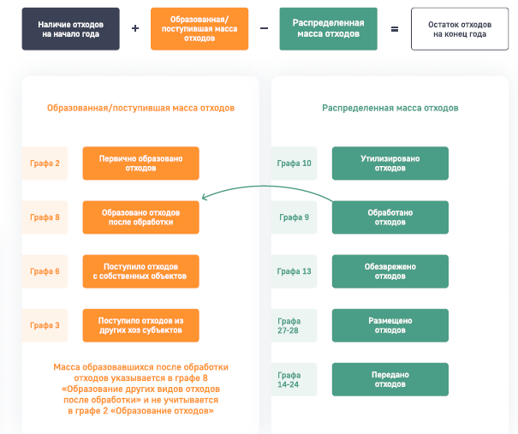
8
Раздел I
Отражается
Баланс обращения отходов производства и потребления, в т.ч. данные о передаче ТКО Региональному оператору.
Заполняется
Юридическими лицами и индивидуальными предпринимателя
Региональными операторами
Операторами по обращению с ТКО
Баланс массы отходов
Важно!
Операторы по обращению с ТКО заполняют информацию только в отношении собственных образовавшихся ТКО в гр. 1, 2, 14 и 29, а также в гр. 28 при наличии собственного объекта размещения отходов, расположенного в границах земельного участка, на территории которого образуются такие ТКО, или на смежном земельном участке по отношению к земельному участку, на территории которого образуются такие ТКО.

Slide 10

9
Раздел I
Важно!
Графа 14 «Передача ТКО региональному оператору»
Отражаются только виды отходов, относящиеся к ТКО
Перечень групп отходов, относящихся к ТКО, приведен в Приказе Росстата от 09.10.2020 № 627
При заполнении формы в части количественных характеристик ТКО для перевода объемных величин в количественные (масса, тонны) респонденты руководствуются в том числе Правилами коммерческого учета объема и (или) массы твердых коммунальных отходов, утвержденными постановлением Правительства Российской Федерации от 24.05.2024 № 671
Согласно ФККО к ТКО относятся все виды отходов подтипа отходов «Отходы коммунальные твердые» (код 7 31 000 00 00 0), а также другие отходы типа отходов «Отходы коммунальные, подобные коммунальным на производстве, отходы при предоставлении услуг населению» (код 7 30 000 00 00 0) в случае, если в наименовании подтипа отходов или группы отходов указано, что отходы относятся к ТКО, а также группа 7 41 119 00 00 0 «Остатки сортировки твердых коммунальных отходов, отнесенные к твердым коммунальным отходам». В целях федерального статистического наблюдения в части обращения с ТКО также учитываются отходы, образующиеся при обработке твердых коммунальных отходов для получения вторичного сырья, входящие в группу 7 41 110 00 00 0 «Отходы (остатки) сортировки коммунальных отходов».

Slide 11
10
Раздел I
Виды отходов, относящиеся к ТКО
7 30 000 00 00 0 - Отходы коммунальные, подобные коммунальным на производстве, отходы при предоставлении услуг населению
7 31 100 00 00 0 - Отходы из жилищ
7 31 200 00 00 0 - Отходы от уборки территории городских и сельских поселений, относящиеся к твердым коммунальным отходам
7 31 300 00 00 0 - Растительные отходы при уходе за газонами, цветниками, древесно-кустарниковыми посадками, относящиеся к твердым коммунальным отходам
7 31 900 00 00 0 - Прочие твердые коммунальные отходы
7 33 100 00 00 0 - Мусор от офисных и бытовых помещений предприятий, организаций, относящийся к твердым коммунальным отходам
7 34 100 00 00 0 - Мусор и смет от уборки железнодорожных и автомобильных вокзалов, аэропортов, терминалов, портов, станций метро, относящийся к твердым коммунальным отходам
7 34 200 00 00 0 - Мусор и смет от уборки подвижного состава железнодорожного, автомобильного, воздушного, водного транспорта, относящийся к твердым коммунальным отходам
7 34 900 00 00 0 - Прочие отходы при предоставлении транспортных услуг населению, относящиеся к твердым коммунальным отходам
7 35 000 00 00 0 - Отходы при предоставлении услуг оптовой и розничной торговли, относящиеся к твердым коммунальным отходам
7 36 200 00 00 0 - Отходы (мусор) от уборки гостиниц, отелей и других мест временного проживания, относящиеся к твердым коммунальным отходам
7 36 400 00 00 0 - Отходы (мусор) от уборки помещений организаций, оказывающих социальные услуги, относящиеся к твердым коммунальным отходам
7 37 000 00 00 0 - Отходы при предоставлении услуг в области образования, искусства, развлечений, отдыха и спорта, относящиеся к твердым коммунальным отходам
7 39 400 00 00 0 - Отходы при предоставлении услуг парикмахерскими, салонами красоты, соляриями, банями, саунами, относящиеся к твердым коммунальным отходам
7 40 000 00 00 0 - ОТХОДЫ ДЕЯТЕЛЬНОСТИ ПО ОБРАБОТКЕ, УТИЛИЗАЦИИ, ОБЕЗВРЕЖИВАНИЮ, РАЗМЕЩЕНИЮ ОТХОДОВ
7 41 110 00 00 0 - Отходы, образующиеся при обработке твердых коммунальных отходов для получения вторичного сырья, входящие в группу Отходы (остатки) сортировки коммунальных отходов.
7 41 119 00 00 0 - Остатки сортировки твердых коммунальных отходов, отнесенные к твердым коммунальным отходам
К ТКО НЕ ОТНОСЯТСЯ:
7 33 200 00 00 0 - Мусор и смет производственных и складских помещений, не относящийся к твердым коммунальным отходам
7 33 310 00 00 0 - Смет с территории гаража, автостоянки, автозаправочной станции
7 36 100 00 00 0 - Отходы кухонь и предприятий общественного питания
4 05 122 02 60 5 – отходы бумаги и картона от канцелярской деятельности и делопроизводства

Slide 12

11
Раздел II
Заполняется
Региональными операторами
Операторами в субъекте Российской Федерации, в котором не выбран региональный оператор и (или) региональный оператор не осуществляет деятельность
Юридическими лицами, в результате деятельности которых образуются ТКО, не заключившие договоры с региональным оператором в случае наличия в их собственности или на ином законном основании объекта размещения отходов, расположенного в границах земельного участка, на территории которого образуются такие ТКО, или на смежном земельном участке по отношению к земельному участку, на территории которого образуются такие ТКО
Операторами, осуществляющими обработку ТКО, заключившими договор на оказание услуг по утилизации, обезвреживанию, захоронению отходов после обработки ТКО (код ФККО 7 41 110 00 00 0) с другим оператором, осуществляющим деятельность по утилизации, обезвреживанию, захоронению отходов после обработки ТКО в соответствии с гражданским законодательством Российской Федерации, либо самостоятельно утилизирующий, обезвреживающий, захоранивающий отходы после обработки ТКО
Отражается
Баланс обращения ТКО
Важно!
Юридические лица, имеющие собственные объекты размещения (операторы ТКО) заполняют информацию только в отношении образовавшихся ТКО.
Операторы, не передающие отходы после обработки ТКО Региональному оператору, заполняют информацию только для группы ФККО 741110* и заполняют только граф 1, 6, 9, 12-15, 18-27, 29.
Региональный оператор или Оператор в случае отсутствия Регионального оператора указывают группу ФККО 741110* (с заполнением граф 1, 6-8, 12-15, 18-27, 29) и 74111* ( с заполнением всех граф кроме 2, 4, 10, 11, 16, 17).

Slide 13
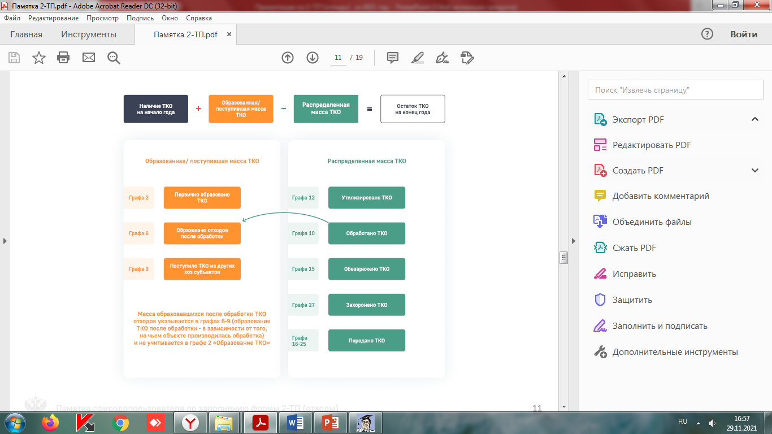

12
Раздел II
Баланс массы ТКО
Важно!
Отражаются только виды отходов, относящиеся к ТКО.

Slide 14
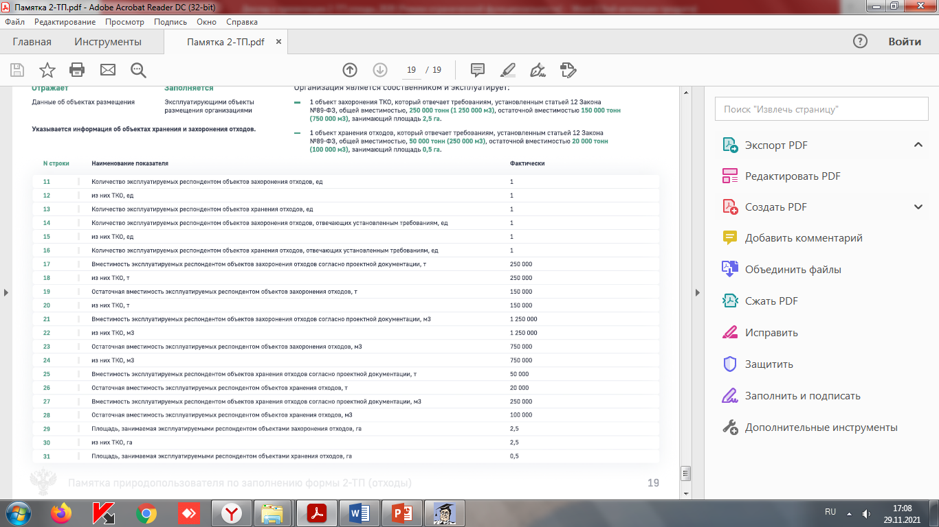
13
Раздел III
Отражает
Данные об объектах размещения отходов (хранения и захоронения)
Заполняется
Эксплуатирующими объекты размещения организациями
Важно!
Вместимость и площадь объектов размещения отходов указывается согласно проектной документации.

Slide 15
14
Пояснительная записка к форме № 2-ТП (отходы)
Справочно к форме № 2-ТП (отходы) необходимо подготовить пояснительную записку, содержащую:
Адрес организации (территориально обособленного подразделения);
Реквизиты лицензии на осуществление деятельности по сбору, обработке, утилизации, обезвреживании и размещении отходов I-IV классов опасности, лимитов на размещение отходов (№, срок действия);
Информацию о реорганизации или ликвидации (консервации) организации (или отдельных структурных единиц);
Информацию об объемах основного производства (тонн);

Slide 16
15
Пояснительная записка к форме № 2-ТП (отходы)
Справочно к форме № 2-ТП (отходы) необходимо подготовить пояснительную записку, содержащую:
Причины увеличения (снижения) образования отходов в сравнении с 2024 годом;
Информацию об объектах размещения отходов - информация об извлечении отходов из объекта с целью их использования, обезвреживания, реализации в качестве товара (сырья или готовой продукции), тонн;
Информацию об использовании, обезвреживании отходов (при наличии установок) (наименование установки, мощность (т/год), вид обращения с отходами; вид права на установку (собственность, аренда);
Выполнение мероприятий по снижению негативного воздействия на ОС при размещении отходов в 2023 году.
Образец
Вид отхода |  | Наименование мероприятия | Ожидаемый экологический эффект
Наименование | Код

Slide 17

16
Предоставление формы № 2-ТП (отходы)
С 01.01.2022 прием статистической отчетности Росприроднадзором осуществляется только в электронном виде
Форма подписывается должностным лицом, ответственным за предоставление статистических данных
Личный кабинет природопользователя
https://lk.rpn.gov.ru/
Обращает внимание!
Природопользователям необходимо уточнять самостоятельно у операторов электронного документооборота, услугами которых они пользуются, о реализации в их сервисе возможности формирования и направления отчётности в Росприроднадзор.
Вход по логину и пароля гос. услуг
Наличие прав доступа в ЕСИА от имени ЮЛ/ИП

Slide 18


17
Предоставление формы № 2-ТП (отходы)
Актуальная информация: Сайт Западно-Уральского межрегионального управления Росприроднадзора в Разделах:
«Новости» https://rpn.gov.ru/regions/59/news/
«Природопользователям / Статистическая отчетность»
https://rpn.gov.ru/regions/59/for_users/report/2tp-waste/
Контактные данные
г. Пермь:
Телефон: +7(342)206-12-39 (доб. 59144)
г. Киров:
Телефон: +7 (8332) 54-36-31
г. Ижевск:
Телефон: +7 (3412) 78-00-22
Важно!
Инструкция по заполнению отчетности в электронном виде в Личном кабинете природопользователя размещена по адресу: https://lk.rpn.gov.ru/instructions/3

Slide 19


СПАСИБО ЗА ВНИМАНИЕ!
Порядок предоставления форм государственной статистической отчетности № 2-ТП (отходы) за 2025 год
Татаркина Юлия Андреевна
заместитель начальника
отдела государственной экологической экспертизы, администрирования платежей и разрешительной деятельности
Западно-Уральского межрегионального управления Росприроднадзора
Западно-Уральское межрегиональное управление Росприроднадзора
г. Пермь, 2025 год

